Slide 1
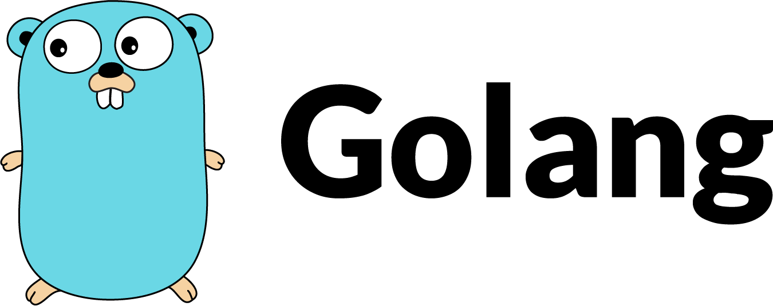

Belajar Golang
Function pada Golang

Slide 2
Fungsi
Fungsi merupakan aspek penting dalam pemrograman. Definisi fungsi sendiri adalah sekumpulan blok kode yang dibungkus dengan nama tertentu. Penerapan fungsi yang tepat akan menjadikan kode lebih modular dan juga dry (kependekan dari don't repeat yourself), tak perlu menuliskan banyak kode yang kegunaannya berkali-kali, cukup sekali saja lalu panggil sesuai kebutuhan.

Slide 3
Penerapan Fungsi
Sebenarnya tanpa sadar, kita sudah menerapkan fungsi di bab-bab sebelum ini, yaitu pada fungsi main. Fungsi main merupakan fungsi yang paling utama pada program Go.
Cara membuat fungsi cukup mudah, yaitu dengan menuliskan keyword func, diikuti setelahnya nama fungsi, kurung yang berisikan parameter, dan kurung kurawal untuk membungkus blok kode.
Parameter sendiri adalah variabel yang disisipkan pada saat pemanggilan fungsi.
Silakan lihat dan praktekan kode tentang implementasi fungsi berikut.

Slide 4
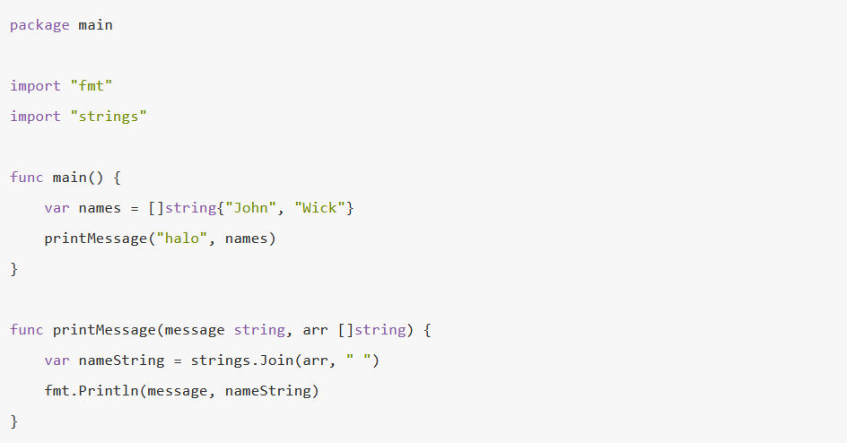
Penerapan Fungsi

Slide 5
Penerapan Fungsi
Pada kode di atas, sebuah fungsi baru dibuat dengan nama printMessage memiliki 2 buah parameter yaitu string message dan slice string arr.
Fungsi tersebut dipanggil dalam main, dengan disisipkan 2 buah data sebagai parameter, data pertama adalah string "hallo" yang ditampung parameter message, dan parameter ke 2 adalah slice string names yang nilainya ditampung oleh parameter arr.
Di dalam printMessage, nilai arr yang merupakan slice string digabungkan menjadi sebuah string dengan pembatas adalah karakter spasi. Penggabungan slice dapat dilakukan dengan memanfaatkan fungsi strings.Join() (berada di dalam package strings).

Slide 6
Fungsi Dengan Return Value / Nilai Balik
Sebuah fungsi bisa didesain tidak mengembalikan nilai balik (void), atau bisa mengembalikan suatu nilai. Fungsi yang memiliki nilai kembalian, harus ditentukan tipe data nilai baliknya pada saat deklarasi

Slide 7
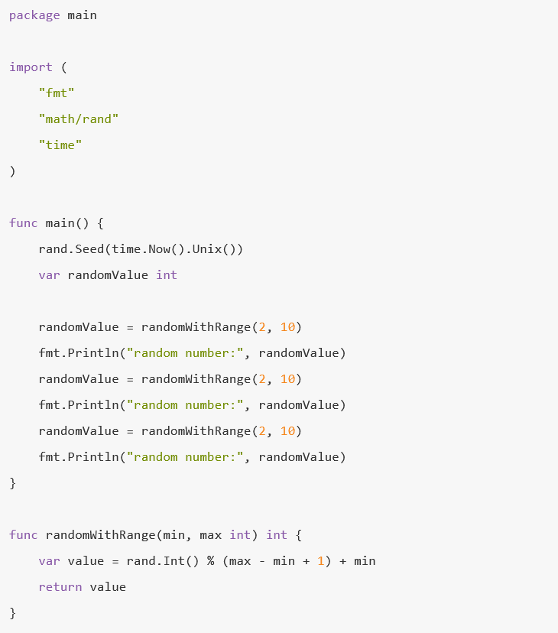

Fungsi Dengan Return Value / Nilai Balik
Fungsi randomWithRange bertugas untuk generate angka acak sesuai dengan range yang ditentukan, yang kemudian angka tersebut dijadikan nilai kembalian fungsi
Cara menentukan tipe data nilai balik fungsi adalah dengan menuliskan tipe data yang diinginkan setelah kurung parameter. Bisa dilihat pada kode di atas, bahwa int merupakan tipe data nilai balik fungsi randomWithRange.

Slide 8
Fungsi Dengan Return Value / Nilai Balik
Sedangkan cara untuk mengembalikan nilai itu sendiri adalah dengan menggunakan keyword return diikuti data yang ingin dikembalikan. Pada contoh di atas, return value artinya nilai variabel value dijadikan nilai kembalian fungsi.
Eksekusi keyword return akan menjadikan proses dalam blok fungsi berhenti pada saat itu juga. Semua statement setelah keyword tersebut tidak akan dieksekusi.

Slide 9
Penggunaan Fungsi rand.Seed()
Fungsi ini diperlukan untuk memastikan bahwa angka random yang akan di-generate benar-benar acak. Kita bisa gunakan angka apa saja sebagai nilai parameter fungsi ini (umumnya diisi time.Now().Unix()).
Fungsi rand.Seed() berada dalam package math/rand, yang harus di-import terlebih dahulu sebelum bisa dimanfaatkan.
Package time juga perlu di-import karena kita menggunakan fungsi (time.Now().Unix()) disitu.

Slide 10
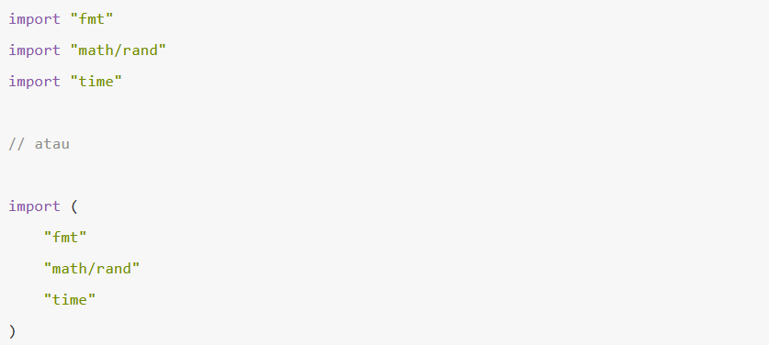
Import Banyak Package
Penulisan keyword import untuk banyak package bisa dilakukan dengan dua cara, dengan menuliskannya di tiap package, atau cukup sekali saja, bebas.

Slide 11
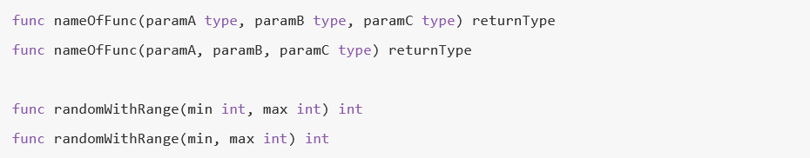
Deklarasi Parameter Bertipe Data Sama
Khusus untuk fungsi yang tipe data parameternya sama, bisa ditulis dengan gaya yang unik. Tipe datanya dituliskan cukup sekali saja di akhir. Contohnya bisa dilihat pada kode berikut.

Slide 12
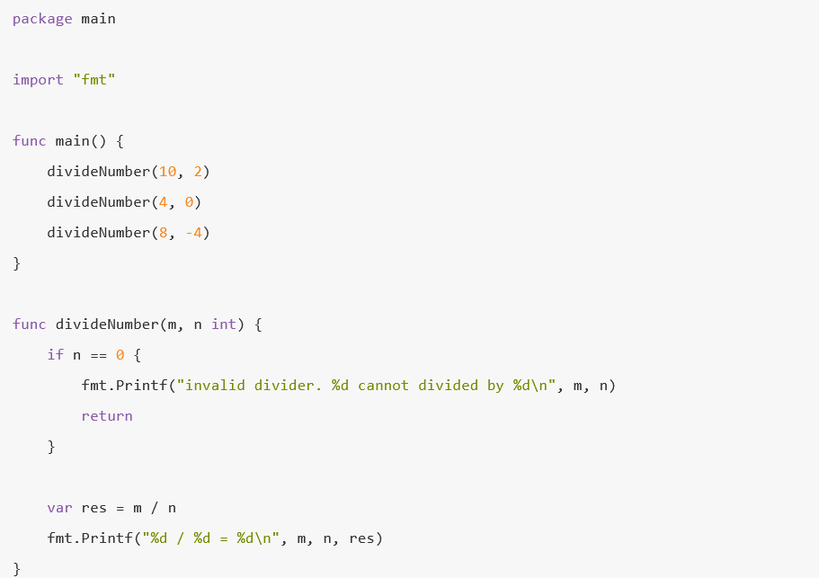
Penggunaan Keyword return Untuk Menghentikan Proses Dalam Fungsi
Selain sebagai penanda nilai balik, keyword return juga bisa dimanfaatkan untuk menghentikan proses dalam blok fungsi dimana ia dipakai. Contohnya bisa dilihat pada kode berikut.
Fungsi divideNumber didesain tidak memiliki nilai balik. Fungsi ini dibuat untuk membungkus proses pembagian 2 bilangan, lalu menampilkan hasilnya.
Didalamnya terdapat proses validasi nilai variabel pembagi, jika nilainya adalah 0, maka akan ditampilkan pesan bahwa pembagian tidak bisa dilakukan, lalu proses dihentikan pada saat itu juga (dengan memanfaatkan keyword return). Jika nilai pembagi valid, maka proses pembagian diteruskan.

